Slide 1
Python 基础培训
质量运维部 / 许玲剑

Slide 2

目录
01
简介
02
基础语法
03
自动化运维应用实例
04
Uyun 持续部署

Slide 3
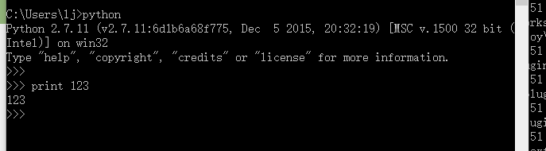
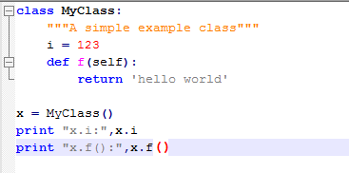
简介
解释型语言：类shell，perl
交互式语言：
面向对象语言：

Slide 4
基础语法 - 数据类型
String： tmp_string=‘test’
len(tmp_string),tmp_string[1:3]
Number: tmp_num=1
Sets: student = {'Tom', 'Jim'}
Dictionaries: tmp_ dictionaries = {'Jack':1, 'Tom':2}
dict([('sape', 4139), ('guido', 4127)]), tmp_ dictionaries ['sape']
List：tmp_list=[‘test’,1]
a + [6, 7], del a[2:4], list.append(x)

Slide 5
基础语法 – If
A=1
if A>1:
print "bigger than 1“
elif A==1:
print "equal 1“
else:
print "smaller than 1"

Slide 6
基础语法 – For
for i in range(0, 10, 3) :
print(i)
else:
print "else end"

Slide 7
基础语法 – While
B=1
while B<5:
print B
B=B+1

Slide 8
基础语法 – Func
def sum( arg1, arg2=10,*vartuple ):
total = arg1 + arg2
print "func_inside: ", total
for var in vartuple:
print var
return total;
total = sum( 10 );
print "func_outside:", total
total = sum( 10, 20 );
print "func_outside:", total
total = sum( 10, 20 ,30 );
print "func_outside:", total

Slide 9
基础语法 – Class
class MyClass:
"""A simple example class"""
i = 123
def f(self):
return 'hello world‘
x = MyClass()
print "x.i:",x.i
print "x.f():",x.f()

Slide 10
基础语法 – 查看帮助
help
help(sys),help(sys.version)，help()->modules|words|topics|if
print
print(sys.__doc__))，print(sys.version.__doc__)
dir
dir(sys), dir(sys.version)

Slide 11
自动化运维应用实例 – 增量备份
http://www.uyunsoft.cn/kb/display/~xulj/Python-+Ops+incremental+backup

Slide 12
自动化运维应用实例 – 接口测试
http://www.uyunsoft.cn/kb/display/~xulj/Python+-+Http

Slide 13
Uyun 持续部署
上传文件
Paramiko.sftpclient
删除文件
执行命令
pxssh，pexpect

Slide 14

谢谢聆听！
请各位专家给出宝贵建议

